Slide 1
স্বা
গ
ত
ম
সু

Slide 2
শিক্ষক পরিচিতি
দুলাল কুমার ঘোষ
প্রভাষক যুক্তিবিদ্যা
কোটচাঁদপুর পৌর ডিগ্রি কলেজ
ICT4E ডিস্ট্রিক্ট এম্বাস্যাডোর
কোটচাঁদপুর, ঝিনাইদহ।
মোবাঃ নং- 01712994903
email: ghoshdulalkumar566@gmail.com

Slide 3
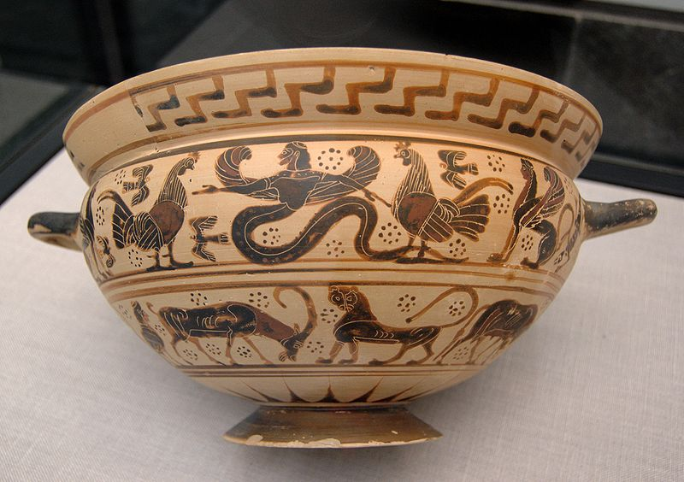
এসো কতগুলো ছবি দেখি
চিত্রঃগ্রীসের শিল্পকলা

Slide 4
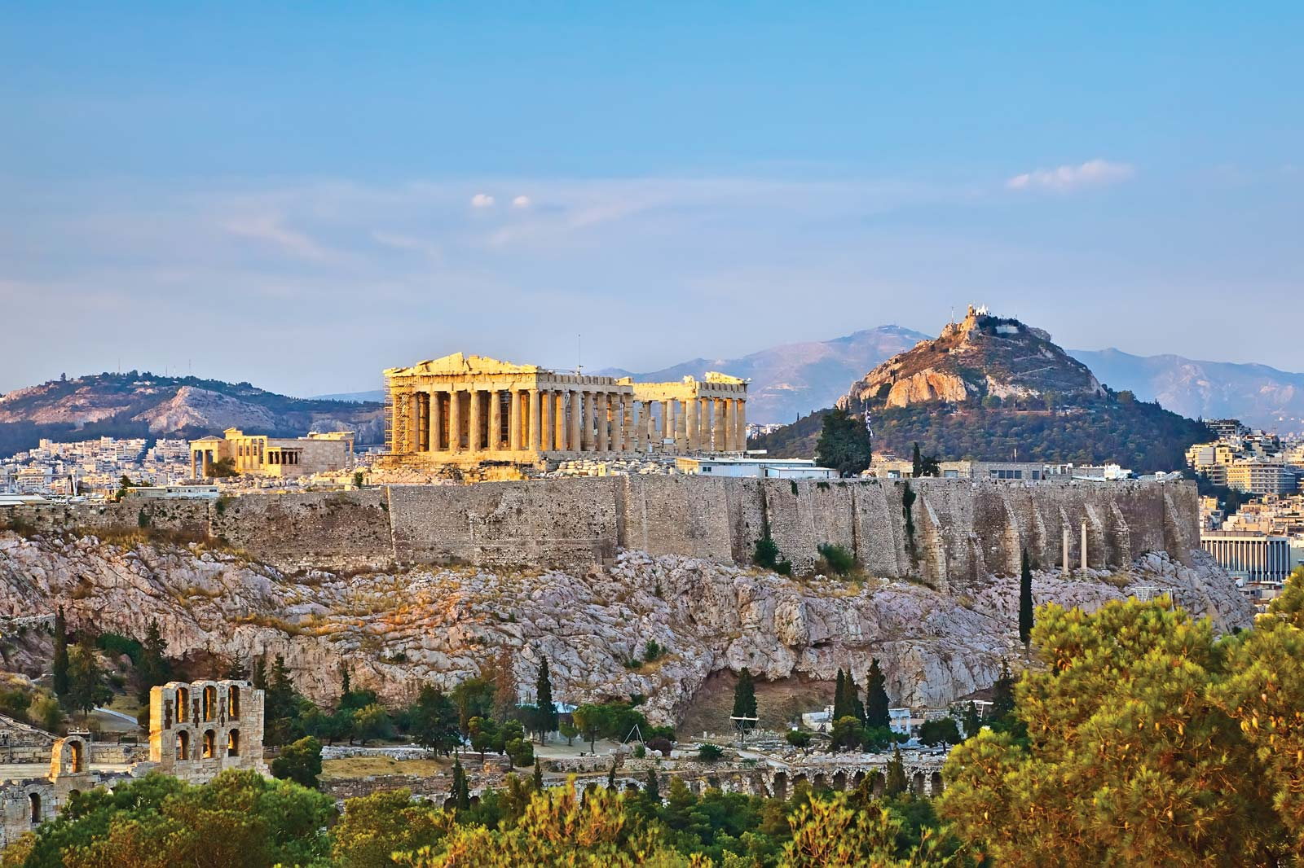
প্রাচীন গ্রীক সভ্যতার নিদর্শন

Slide 5
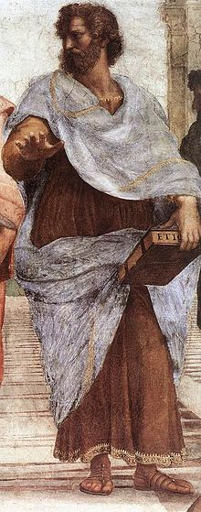
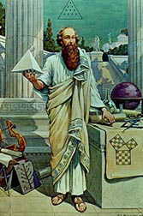
এরিস্টটলঃখ্রিষ্টপূর্ব ৩৮৪ – ৩২২ খ্রিষ্টপূর্ব
পিথাগোরাসঃ৫২৭– ৪৯৭ খ্রিস্টপূর্ব

Slide 6
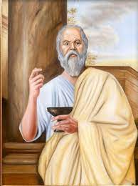
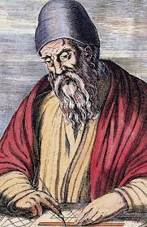
সক্রেটিসঃ (খ্রিষ্টপূর্ব ৩৩৯-৪৬৯)
ইউক্লিডঃ জন্ম: অজানা - মৃত্যু: ৩০০ খ্রিষ্টপূর্ব

Slide 7
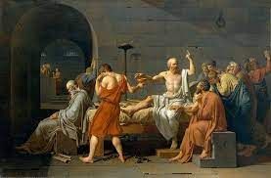
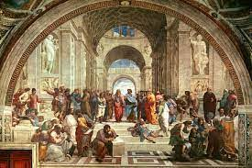
সোফিস্ট সম্প্রদায়
সক্রেটিসপূর্র যুক্তিবাদী
সম্প্রদায়।

Slide 8
আজকের পাঠ
যুক্তিবিদ্যার উৎপত্তি ও ক্রমবিকাশ
যুক্তিবিদ্যা প্রথম পত্র
শ্রেণিঃ একাদশ-দ্বাদশ
শিক্ষণফল
যুক্তিবিদ্যার উৎপত্তি ক্রমবিকাশের ইতিহাস সম্পর্কে জানতে পারবে।
প্রাচীন যুগ সম্পর্কে জানতে পারবে।
মধ্যযুগ সম্পর্কে জানতে পারবে।
আধুনিক যুগ সম্পর্কে জানতে পারবে।
সাম্প্রতিক যুগ সম্পর্কে জানতে পারবে।

Slide 9
মানব সভ্যতার সূচনালগ্নে জীবনের প্রতিটি স্তর ছিল অত্যন্ত বেদনাময়। কুসংস্কার, কুপ্রথা কুরে কুরে জীবনকে করে তুলেছিল ব্যতিথময় এহেন সংকটময় অবস্থা থেকে উত্তরনের জন্য বৌদ্ধিক আন্দোলনের সুত্রপাত হয়।

Slide 10
এরিস্টটলই সর্বপ্রথম চিন্তাজগতে এক নতুন বার্তা নিয়ে আসেন এবং যুক্তিবিদ্যায় অনুমানের সংযোজন ঘটান। অনুমানের সত্যতার জন্য যুক্তিবিদ্যাকে দুটি মেীলিক ধারা 1.আকারগত দিক এবং 2. বিষয়গত দিক এর উপর নিভর করতে হয়।

Slide 11
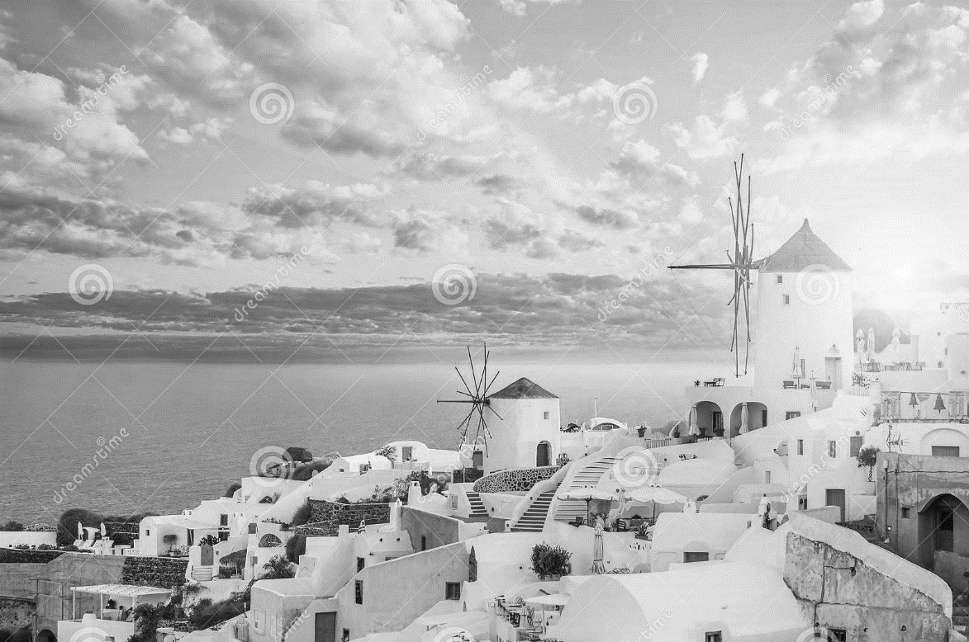
যুক্তিবিদ্যর উৎপত্তি ও ক্রমবিকাশ সত্য-মিথ্যার পার্থক্য নিরুপনের লড়ায়ের ইতিহাস অনাদিকাল থেকে চলমান রয়েছে।মূল্যবিদ্যার একটি গুরুত্বপূর্ণ শাখা হিসেবে যুক্তিবিদ্যার সোনালী ইতিহাস অতি গৌরবময়।

Slide 12
যুক্তিবিদ্যর উৎপত্তি ও ক্রমবিকাশ
যুক্তিবিদ্যর উৎপত্তি ও ক্রমবিকাশের ইতিহাসকে চারটি পর্যায়ে ভাগ করা হয়।
প্রাচীন যুগ
মধ্যযুগ
আধুনিক যুগ এবং
সাম্প্রতীক যুগ।

Slide 13
প্রাচীন যুগ(572-870)
প্রাচীন যুগের চিন্তা পদ্ধতি তৎকালীন গতানুগতীক চিন্তাধারার উপর প্রতিষ্ঠিত ছিল । যুক্তিবিদ এরিস্টটল গতানুগতীক চিন্তাধারার ক্ষেত্রে সর্বপ্রথম অবদান রাখেন।

Slide 14
যুক্তিবিদ্যায় এরিস্টটলের অবদান
সহানুমান
পদ
যুক্তিবাক্য
বিধেযক
সংজ্ঞা

Slide 15
প্রাচীন যুগের প্রখ্যাত যুক্তিবিদ
পিথাগোরাসঃ(৫২৭–৪৯৭খ্রিস্টপূর্ব) ছিলেন একজন আয়োনীয় গ্রিক দার্শনিক, গণিতবিদ এবং পিথাগোরাসবাদী ভ্রাতৃত্বের জনক যার প্রকৃতি ধর্মীয় হলেও তা এমন সব নীতির উদ্ভব ঘটিয়েছিল যা পরবর্তীতে প্লেটো এবং এরিস্টটলের মত দার্শনিকদের প্রভাবিত করেছে।
সক্রেটিসঃ সক্রেচিসের যুক্তিপ্রয়োগের পদ্ধতি ছিলদ্বান্দ্বিক পদ্ধতি
ইউক্লিড
ফ্লেড ফ্লিনস্টোন
সোফিস্টগণ
মেঘারিয় সম্প্রদায়
স্টোয়িক যুক্তিবিদগণ

Slide 16
মধ্যযুগ(870-1646)
মধ্যযুগীয় চিন্তার ক্ষেত্রের যুক্তিবিদ্যায় স্কলাসটিকীয় চিন্তাধারা বিশেষভাবে পরিলক্ষিত হয়। এ সময়ে যুক্তিবিদ্যায় আরোহধর্মী বিষয়াবলীর সুত্রপাত হয়।
মধ্যযুগে আরব ইতিহাসে মুসলিম মনীষিগণ ব্যাপক প্রভাব বিস্তার করেন। এসকল যুক্তিবিদগণ এরিস্টটল প্রবর্তিত যুক্তিবিদ্যাকে আরবি ভাষায় অনুবাদের মাধ্যমে আরবীয় শিক্ষার্থীদের মাঝে ছড়িয়ে দেন।

Slide 17
আল ফারাবীঃ ৮৭২-৯৫৬ খ্রিষ্টাব্দ আল ফারাবীঃ আল ফারাবীকে মধ্যযুগীয় যুক্তিবিদ্যার জনক বলা হয়।তিনি যুক্তিবিদ্যাকে দুইভাগে বিভক্ত করেন। 1.প্রত্যয় এবং সংজ্ঞা 2.সাধারন যুক্তিবিন্যাস ও প্রমাণ সম্পর্কে।

Slide 18
তর্কসাপেক্ষে প্রাক-আধুনিক যুগের সবচেয়ে প্রভাবশালী দার্শনিক। ইবনে সিনা ছিলেন গ্রিক অ্যারিস্টটলীয় দর্শন দ্বারা প্রভাবিত একজন পেরিপেটিক দার্শনিক। ধারণা করা হয় যে তিনি ৪৫০টি গ্রন্থ রচনা করেছিলেন যার মধ্যে ১৫০টি দর্শনশাস্ত্র বিষয়ক এবং ৪০টি চিকিৎসা বিজ্ঞান বিষয়ক রচনাসহ মোট ২৪০টি গ্রন্থ বর্তমানে টিকে রয়েছে। তিনি অবরোহ ও আরোহ যুক্তিবিদ্যার মধ্যে সমন্বয় সাধন করেন।

Slide 19
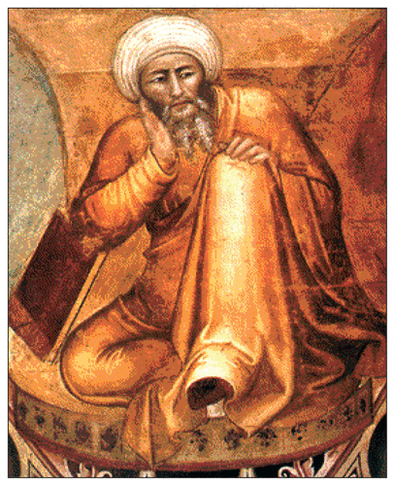
ইবন রুশদ (১১২৬-১১৯৮ খ্রিঃ) আবুল ওয়ালিদ মুহাম্মাদ ইবন আহমাদ ইবন রুশদ (১৪ এপ্রিল ১১২৬- ১১ ডিসেম্বর ১১৯৮) সংক্ষেপে ইবনে রুশদ হলেন একজন মুসলিম আন্দালুসীয় বহুবিদ্যাবিশারদ এবং আইনবিদ যিনি দর্শন ধর্মতত্ত্ব চিকিৎসাবিজ্ঞান জ্যোতির্বিজ্ঞান পদার্থবিজ্ঞান মনোবিজ্ঞান গনিত ইসলামি আইনশাস্ত্র এবং ভাষাবিজ্ঞানসহ বহু বিষয়ে লিখেছেন।তিনি শতাধিক বই এবং গবেষণাপত্রের রচয়িতা।তার দর্শন সংক্রান্ত কাজের মধ্যে আছে অ্যারিস্টটলের উপর বেশ কিছু ব্যাখ্যাগ্রন্থ, যে কারণে তিনি পাশ্চাত্যে ব্যাখ্যাদাতা(The Commentator) এবং যুক্তিবাদের জনক হিসেবে পরিচিত।ইবন রুশদ আলমোহাদ খেলাফতের রাজ্যসভার চিকিৎসক এবং প্রধান বিচারপতির দায়িত্বে বহুদিন কাজ করেছেন। তিনি মনে করতেন, মানুষের চিন্তা ইন্দ্রিয়গ্রাহ্য স্তর থেকে বিশুদ্ধ স্তরে উন্নত করা যায়।

Slide 20
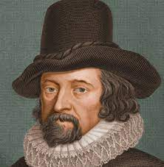
ফ্রান্সিস.বেকন(১৫৬১-১৬২৬খ্রিঃ) আধুনিক যুগ (1446-1831 খ্রিঃ)স্যার ফ্রান্সিস বেকন ২২শে জানুয়ারি, ১৫৬১ - ৯ই এপ্রিল, ১৬২৬) একাধারে একজন ইংরেজ যুক্তিবিদ, দার্শনিক, আইনজ্ঞ, কূটনৈতিক এবং বৈজ্ঞানিক চিন্তাধারার পথপ্রদর্শক।তিনি যুক্তিবিদ্যার ক্ষেত্রে আধুনিক চিন্তাধারায় আরোহ পদ্ধতির প্রবর্তন করেন।

Slide 21
আধুনিক যুগে যুক্তিবিদ্যার গুরুত্বপূণৃ ধারা
সাংকেতিক যুক্তিবিদ্যা
গাণিতিক যুক্তিবিদ্যা
প্রতীকি যুক্তিবিদ্যা

Slide 22
স্মাম্প্রতীক যুগঃ (1848- অদ্যবধি)
স্মাম্প্রতীক যুগঃ (1848- অদ্যবধি) সাম্প্রতীক সময়ে প্রতীকি যুক্তিবিদ্যার ধারা চলমান রয়েছে।প্রতীকি যুক্তিবিদ্যা বিকাশের ক্ষেত্রে এইচ.ডব্লিউ. যোশেফ, আই.এম.কপি এবং বাট্রান্ড রাসেল অসামান্য অবদান রাখেন।

